Slide 1
TRƯỜNG TIỂU HỌC LÝ THƯỜNG KIỆT
TIẾNG VIỆT – LUYỆN TỪ VÀ CÂU
Giáo viên thực hiện: Nguyễn Thị Vân

Slide 2
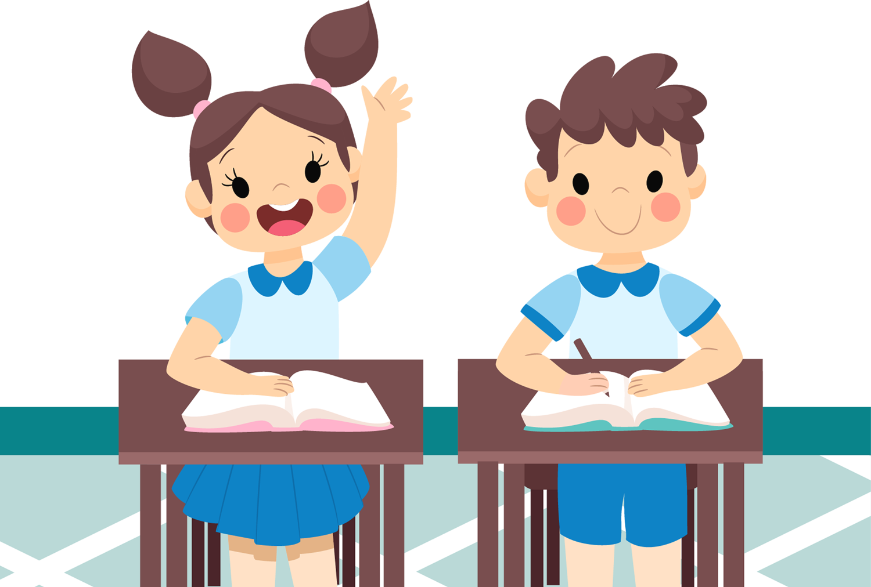

Slide 3
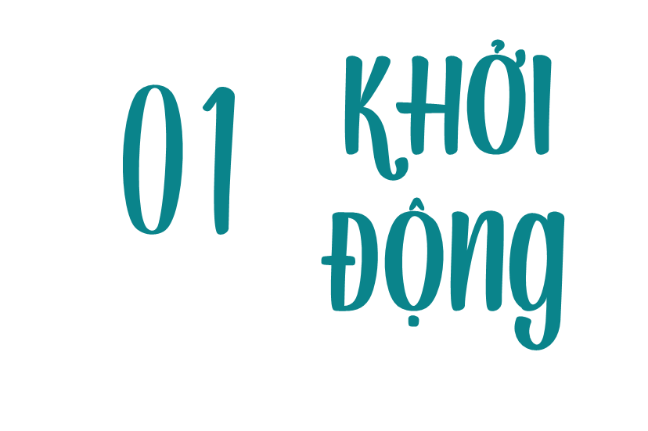

Slide 4
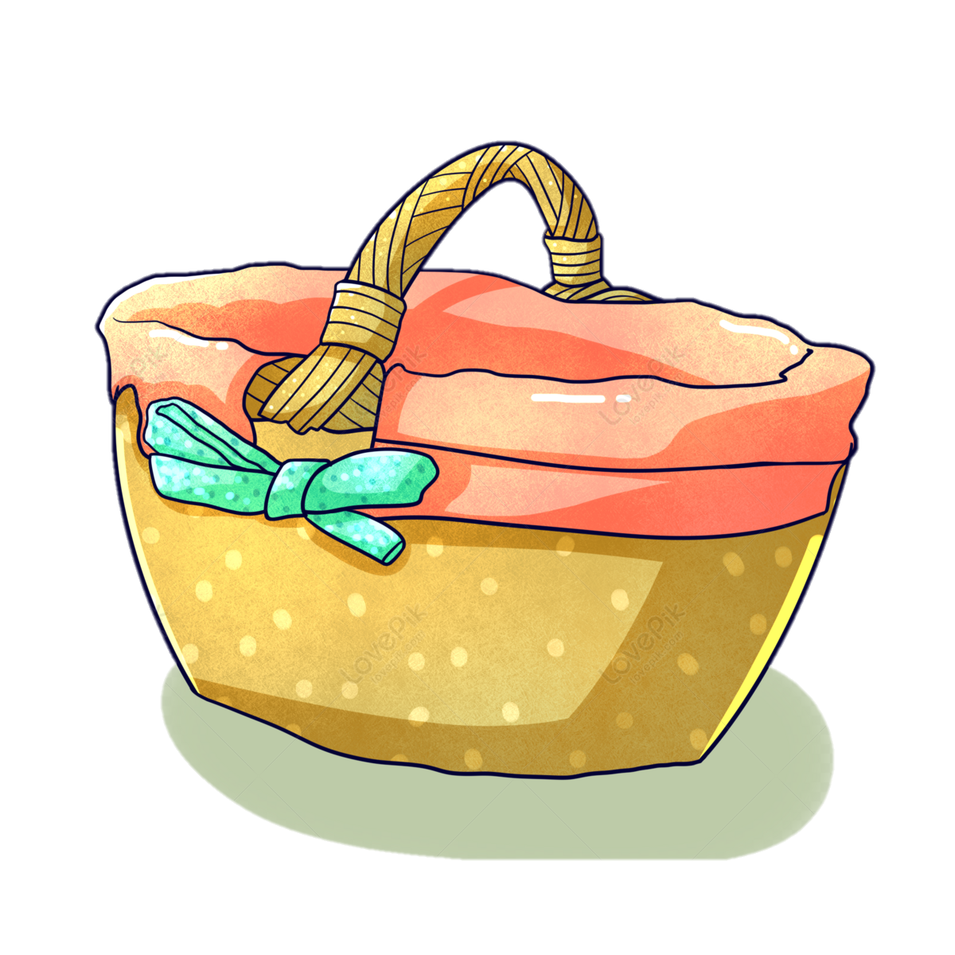
Notes:
NhấN vào nầm để đến câu hỏi Nhấn vào con nhím để đến slide bài học

Slide 5
Mùa đông, những chú chim bay về phương nam
Tìm động từ trong câu sau?
mùa đông
bay
chim
phương nam
Notes:
Nhấn vào các chữ cái A,B,C,D để kiểm tra đáp án. Nhấn vào nút mũi tên đỏ ở dưới góc phải để quay trở lại slide 1.

Slide 6
Nắng nhạt ngả màu vàng hoe.
Tìm tính từ trong câu sau?
ngả
Nắng
màu
vàng hoe
Notes:
Nhấn vào các chữ cái A,B,C,D để kiểm tra đáp án. Nhấn vào nút mũi tên đỏ ở dưới góc phải để quay trở lại slide 1.

Slide 7
Dòng nào chứa danh từ?
Bơi, lặn, chạy, ném
Ngủ, nói, uống, hoa.
Ngủ, ăn, yêu, mây.
Mùa xuân, mưa bão, sấm, chớp
Notes:
Nhấn vào các chữ cái A,B,C,D để kiểm tra đáp án. Nhấn vào nút mũi tên đỏ ở dưới góc phải để quay trở lại slide 1.

Slide 8
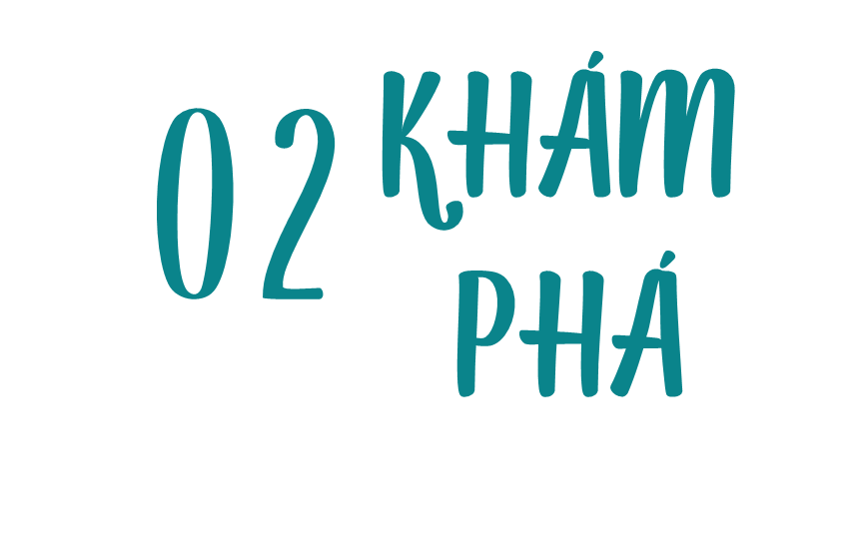

Slide 9
1. Mỗi nhóm từ dưới đây chứa 1 từ không cùng loại. Tìm các từ đó.
Danh từ
hạt, mùa đông, biến, máy bay, biển mầm
Động từ
chớp (mắt), hái, đúc, lái, quả
Tính từ
nhanh, mới, lớn, ngon, bom, lạ

Slide 10
2. Từ nào dưới đây có thể thay cho bông hoa trong mỗi đoạn văn?
Tôi sinh ra và lớn lên trong một gia đình kiến đỏ đông đúc. Gia đình tôi có hàng nghìn miệng ăn, tuy không thật sung túc nhưng ai cũng được no đủ quanh năm. Tất cả chị em chúng tôi sống quây quần bên nhau, dưới một mái nhà ấm cúng, yên vui.
yên vui
quây quần
sung túc
đông đúc

Slide 11
b. Nửa đêm, trời nổi cơn mưa lớn. Tôi và dế trũi trú mưa dưới tàu lá chuối, cả đêm nghe mưa rơi như đánh trống trên đầu. Sáng hôm sau, bừng mắt dậy, trời đã tạnh hẳn. Tôi nhìn ra trước mặt, thấy một làn nước mưa chảy veo veo giữa đôi bờ cỏ. Đấy là một con sông mà đêm qua tối trời, chúng tôi không nhìn rõ.
(Theo Tô Hoài)
nhìn
rơi
trú mưa
chảy
tạnh

Slide 12
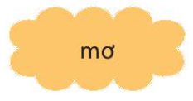
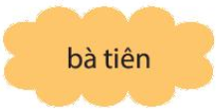
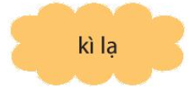
3. Viết 4 – 5 câu về chủ đề tự chọn, trong đó có sử dụng các từ:

Slide 13
VD: Đêm qua nằm ngủ, em đã mơ thấy một một sự việc kì lạ. Em bị lạc trong một khu rừng đầy hoa lá. Bên bờ suối, một bà tiên có mái tóc trắng như mây, khuôn mặt hồng hào, phúc hậu. Bà tiên cho em ăn quả đào và ban cho em một điều ước. Em chưa kịp nói với bà điều ước thì em đã bị mẹ gọi dậy.

Slide 15
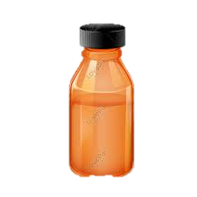
Trên đường đi học về tớ thấy rất nhiều rác quanh khu phố mình không được vứt đúng nơi quy định. Các bạn hãy cùng tớ dọn rác bằng cách trả lời đúng các câu hỏi nhé!

Slide 16
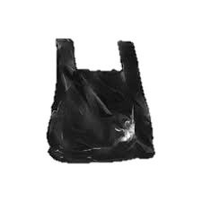
Dọn sạch khu phố
Dọn sạch khu phố
2
1
3
Notes:
- Thầy cô kick vào biểu tượng số để đến với câu hỏi.
- Khi trả lời từng câu hỏi xong kick vào đáp án sẽ trở về trang trò chơi.
- Khi dọn sạch rác thì kick vào thùng rác sẽ ra bài học mới/dặn dò.

Slide 17
Tính từ là gì?
A. Tính từ là từ miêu tả đặc điểm (hình dáng, màu sắc, âm thanh, hương vị,...)
B. Tính từ là từ chỉ tính chất của sự vật, hoạt động, trạng thái,...
C. Cả 2 đáp án trên

Slide 18
Trong các từ sau, từ nào là động từ?
A. Hoa hồng
B. chạy bộ
C. hồng nhạt

Slide 19
Trong các từ sau, từ nào không phải là danh từ?
A. Ngôi nhà
B. Lá cờ
C. Phấp phới

Slide 20
Dọn sạch khu phố
Dọn sạch khu phố
A! Đường phố sạch rồi. Các bạn giỏi quá. Tớ về nhà thôi!!!

Slide 21
Tiết học kết thúc

